Slide 1
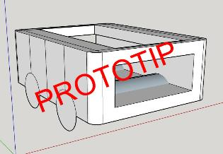

LUCi
GROUP_16
Martí Caixal Joaquinet
Hernán Capilla Urbano
Marc Garrofé Urrutia
Ricard Lopez Olivares
Bruno Moya Ruíz
Robot amb l’objectiu de localitzar persones en risc a terrenys hostils per humans
Robòtica, llenguatge I planificació – Enginyeria informàtica - uab

Slide 2
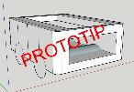
LUCI
Component | Units | Price/unit | Budget
Raspberry Pi 3 B+ | 1 | 35 | 35
Gravity: Sensor de gases | 1 | 6,5 | 41,5
Sensor de distancia por ultrasondos HC-SR04 | 2 | 1,8 | 45,1
Arduin UNO REV.3, | 1 | 15 | 60,1
Kit motores: DAGU 140RPM | 1 | 5,59 | 65,69
Cable de pila 9V | 1 | 0,79 | 66,48
MLX90640 Thermal Camera Breakout | 1 | 53,55 | 119,55
WEBCAM C160 | 1 | 12,8 | 132,35
Sensor TEMP./HUMEDAD | 1 | 4,02 | 136,37
POWER BANK 5000 | 1 | 7,91 | 144,28
L93B QUAD PUSH | 1 | 2,15 | 146,91
TOTAL: |  |  | 146,91

Slide 3
Altres enllaços
Projecte en el qual està inspirat
https://www.eltiempo.com/tecnosfera/novedades-tecnologia/firebot-el-robot-que-ayuda-a-prevenir-incendios-forestales-103122
https://github.com/gritmind/image-processing-for-fire-detection
https://makersportal.com/blog/2020/6/8/high-resolution-thermal-camera-with-raspberry-pi-and-mlx90640

